Slide 1
Організація навчального простору на віртуальній дошці Padlet

Slide 2
Можливі способи використання дошок:
як майданчик для організації групової роботи під час проведення «мозкового штурму», узагальнення й систематизації знань, рефлексії;
для розміщення навчальної інформації або завдань для її пошуку;
для організації спільного виконання домашнього завдання;
як місце розміщення ідей для проектів та їх обговорення;
як інструмент для організації спільної діяльності здобувачів освіти як на заняттях, так і в позанавчальний час;
ДЛЯ ЗБЕРЕЖЕННЯ ІНФОРМАЦІЇ ПРО ПІДВИЩЕННЯ КВАЛІФІКАЦІЇ ПЕДАГОГІЧНИХ ПРАЦІВНИКІВ.

Slide 3
Для ефективної роботи з веб-ресурсом Padlet бажано дотримуватись наступного алгоритму дій:
Зареєструватися в ОБЛІКОВОМУ ЗАПИСІ padlet
НАЛАШТУВАТИ ПРОФІЛЬ;
Створити дошки;
У вікні «заголовок» ввести назви та короткий опис;
Розмістити в ДОПИСАХ потрібну навчальну інформацію;
Налаштувати дошки для спільної роботи (надати ЗДОБУВАЧАМ ОСВІТИ можливість переміщувати пости та створювати власні);
Ознайомити ЗДОБУВАЧІВ ОСВІТИ із принципами роботи з веб-ресурсом Padlet (продемонструвати, як створювати й наповнювати пости даними).

Slide 4
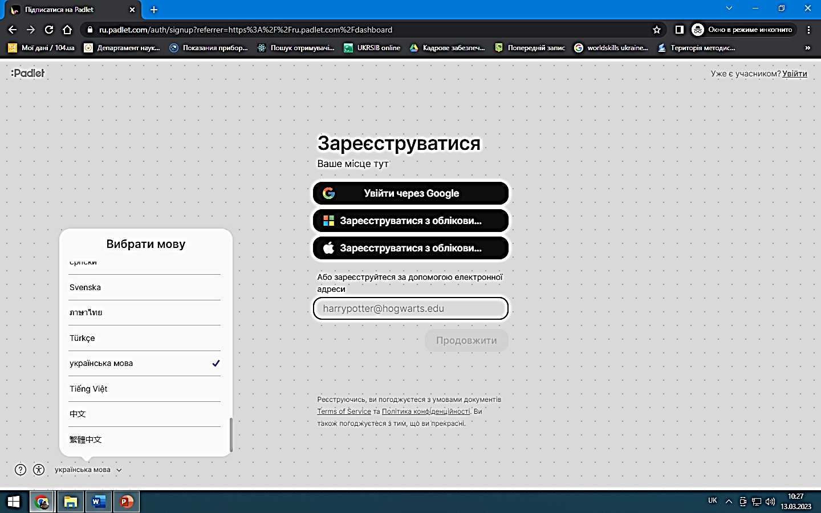
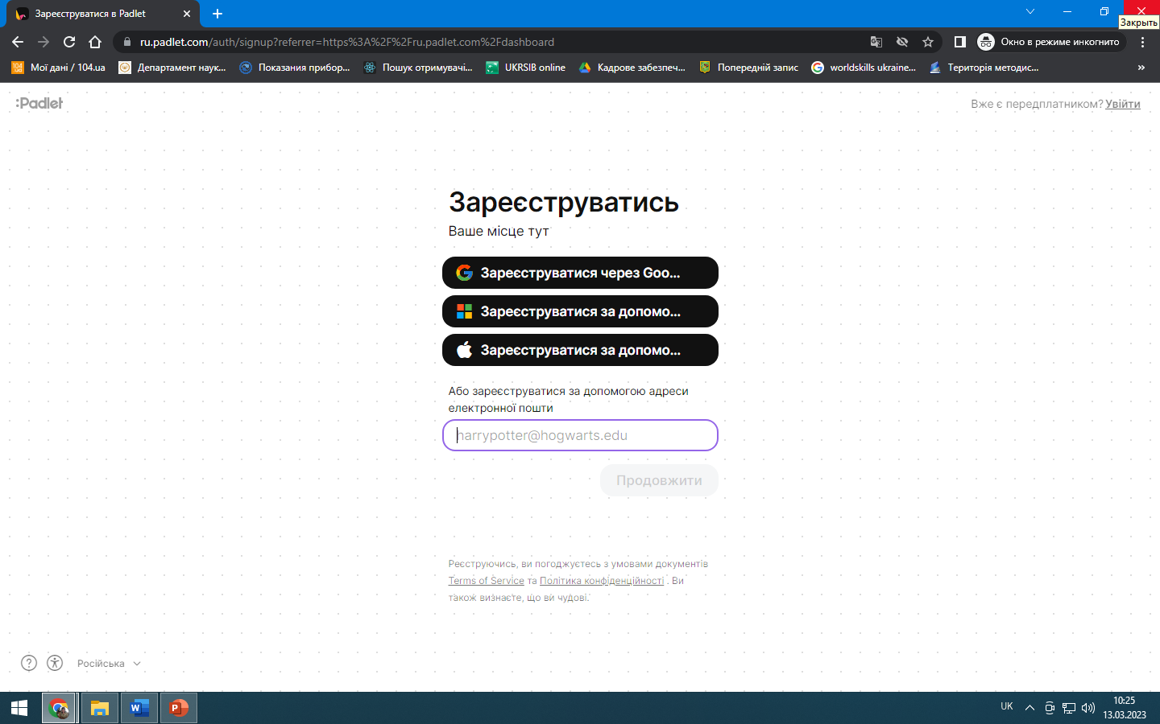
РЕЄСТРАЦІЯ В Padlet

Slide 5
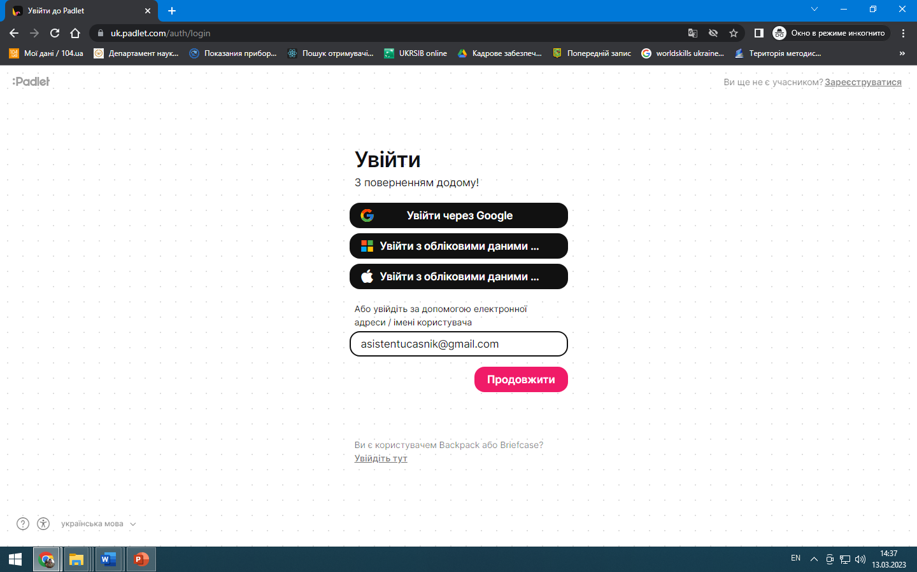
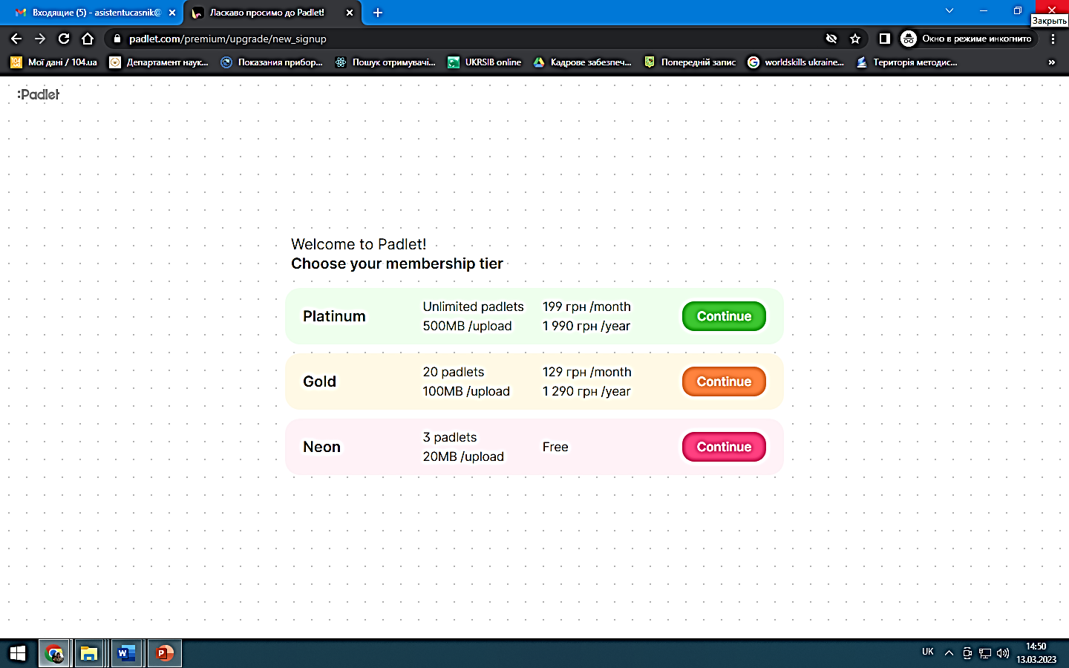
РЕЄСТРАЦІЯ В Padlet

Slide 6
ПОШИРЕННЯ Створеної дошки
розмістити в соціальних мережах (Facebook, Twitter,);
ПОДІЛИТИСЯ У Google classroom;
Надати доступ надіславши користувачам запрошення на email;
вбудувати на веб-сторінку власного сайту або блогу;
зберегти як електронний документ у форматах pdf, xlsx, csv;
Поділитися ЗА ДОПОМОГОЮ QR кодУ

